Slide 1


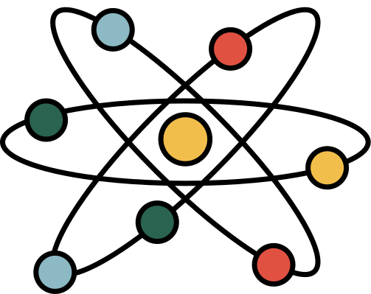


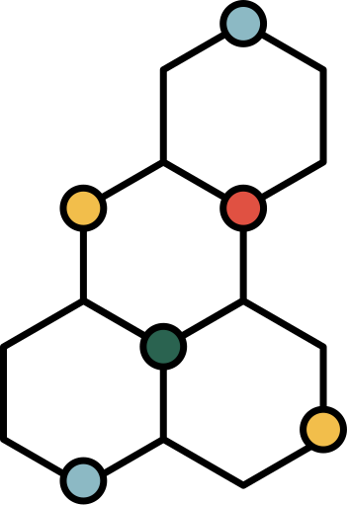
İLETİŞİM BECERİLERİ

Slide 2

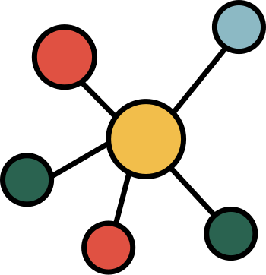
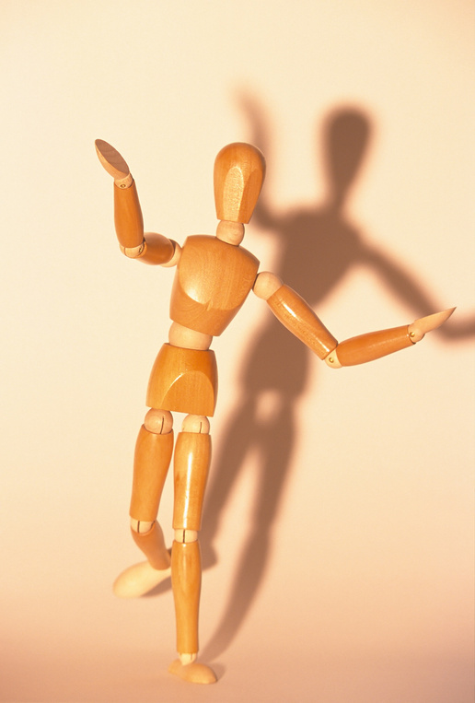


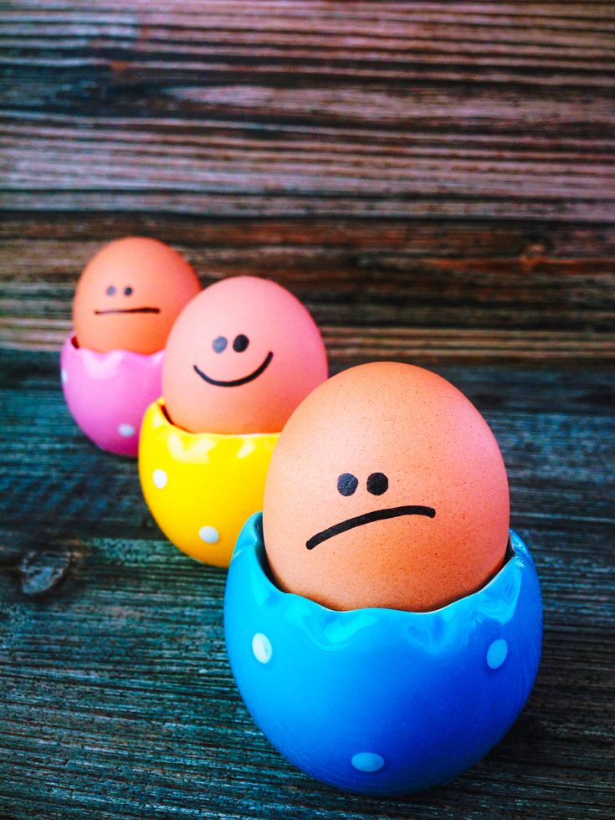

İletişim, bir kaynaktan bir araçla (yazılı, sözlü, görsel veya beden dili ile), bilgi, haber, düşünce, durum, duygu veya kültürün bir başka insan veya insan topluluklarına aktarılmasıdır.

Slide 3

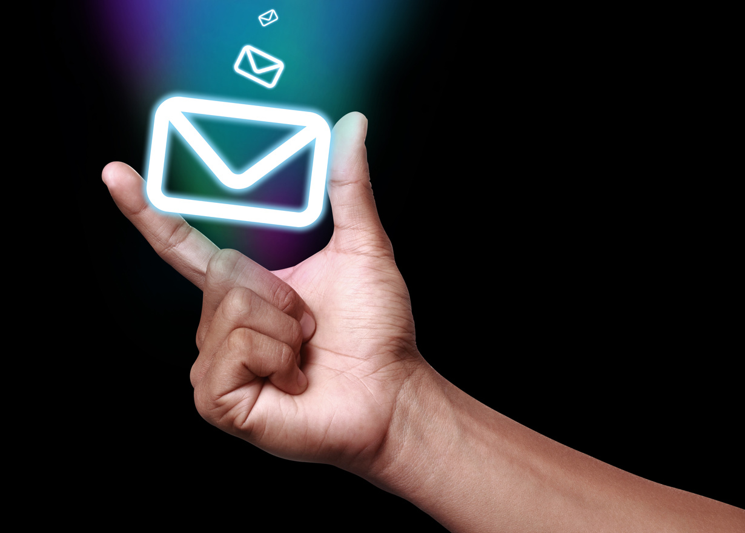

Etkili bir iletişim sürecinin kaynak, mesaj, kanal ve hedef olmak üzere dört temel öğesi vardır.

Slide 4


İLETİŞİM TÜRLERİ
1.KİŞİ İÇİ İLETİŞİM (İÇSEL İLETİŞİM): İnsanın kendi içerisinde kurmuş olduğu iletişimdir.
2. KİŞİLERARASI İLETİŞİM: Kişilerarası iletişim, hedef ve kaynağını en az iki kişinin oluşturduğu duygu, düşünce ve bilgileri belirli yollarla birbirlerine aktarma ve yorumlama sürecidir.

Slide 5



Kişilerarası iletişim sözlü ve sözsüz iletişim olmak üzere ikiye ayrılır
1.Sözlü İletişim: Sözlü iletişim dil, dile özgü sesler ve sözcüklerden oluşan bir iletişim şeklidir.
2. Sözsüz İletişim: Sözsüz iletişim beden dili veya vücut dili olarak ifade edilmektedir Beden dili duygu ve düşüncelerimizin yansımasıdır.

Slide 6


SÖZSÜZ İLETİŞİM UNSURLARI
“Gözlerin konuştuğu dil heryerde aynıdır.(George Herbert)”
Göz teması:
Göz teması, kişilerin iletişimde ilk etkileşimde bulundukları bölgedir ve iletişimde ilgi ve dikkatin göstergesidir. Göz teması ile iletişim başlatılabilir, sürdürülebilir veya sonlandırılabilir.
İletişimde rahatsız etmeyecek ölçüde, mümkün olduğu kadar çok göz ilişkisi kurulmalıdır.
Yüz İfadesi:
Duyguların iletilmesinde sözcüklerden sonra en önemli kanal yüz ifadeleridir. Yüz ifadelerini herkes anlayabilir.
• Mümkün olduğunca sıcak ve dostça tebessüm edilmelidir.
• Yüz ifadesi çevreye olan ilgiyi yansıtır.
• Donuk ve ifadesiz gözükmekten kaçınılmalıdır.

Slide 7
SÖZSÜZ İLETİŞİM UNSURLARI
Baş Hareketleri:
İletişimde başın aşağıya, yukarıya ve sağa sola hareket ettirilmesi onaylama veya reddetme anlamlarına gelmektedir. Bu hareketler jestleri oluşturur.
İletişim sürecinde baş hareketlerinde aşırıya kaçılmamalıdır, çünkü iletişim kurulan kişi dinleyip dinlenilmediğini veya onaylanıp onaylanmadığını anlamakta zorluk çeker.
Dokunma:
Bireyler arasında da tokalaşma, kucaklaşma gibi durumlar karşısındakini önemsediğini ve kabul ettiği mesajlarını verir.
Ancak dokunma kişileri rahatsız edecek ve onların mahrem alanlarında rahatsızlık oluşturacak şekilde kullanılmamalıdır.

Slide 8

SÖZSÜZ İLETİŞİM UNSURLARI
Beden Duruşu, Jestler, El ve Kol Hareketleri:
• Kişilerin bedenleriyle yaptığı davranışlar jest olarak adlandırılır ve jestler hissedilen gerçek duyguların anlaşılmasında önemli göstergelerdir
• El ve kol hareketleri iletişim anında farklı şekillerde kullanılır ve içinde bulunulan ortama göre anlamlar taşır.
• İletişim sırasında kişinin beden duruşu da, o andaki ruh hali hakkında bilgi verir.
• Kişiler karşıdaki kişiyle iletişim kurmak isteyip istemediğini de tüm bedeniyle karşısındakine dönerek ya da sırt çevirerek ifade edebilir

Slide 9
SÖZSÜZ İLETİŞİM UNSURLARI
Kişilerarası Mesafe ve Mekan:
• Kişiler arası mesafeyi ayarlamada duygular, o anda yapılan iş ve zaman baskısı, cinsiyet, statü, rol ve kültürel uyum etkili faktörlerdir.
• Mahrem mesafe bedenden 0-25 cm uzaklığa kadar olan alanı kapsar.(aile üyeleri, çok yakın arkadaşlar, eş, sevgili gibi özel duygusal ilişki yaşanan bireyler)
• Kişisel samimi mesafe 25-80 cm uzaklığa kadar olan alanı kapsar.(birbirini tanıdığı, samimi ve rahat bir şekilde konuşabildikleri alan)
• Sosyal mesafe 80-200 cm uzaklığa kadar olan alanı kapsar.(birbirini daha az tanıyan kişilerin, işadamlarının, satıcıların, işlerini profesyonel yapan kişilerin koruduğu alan)

Slide 10


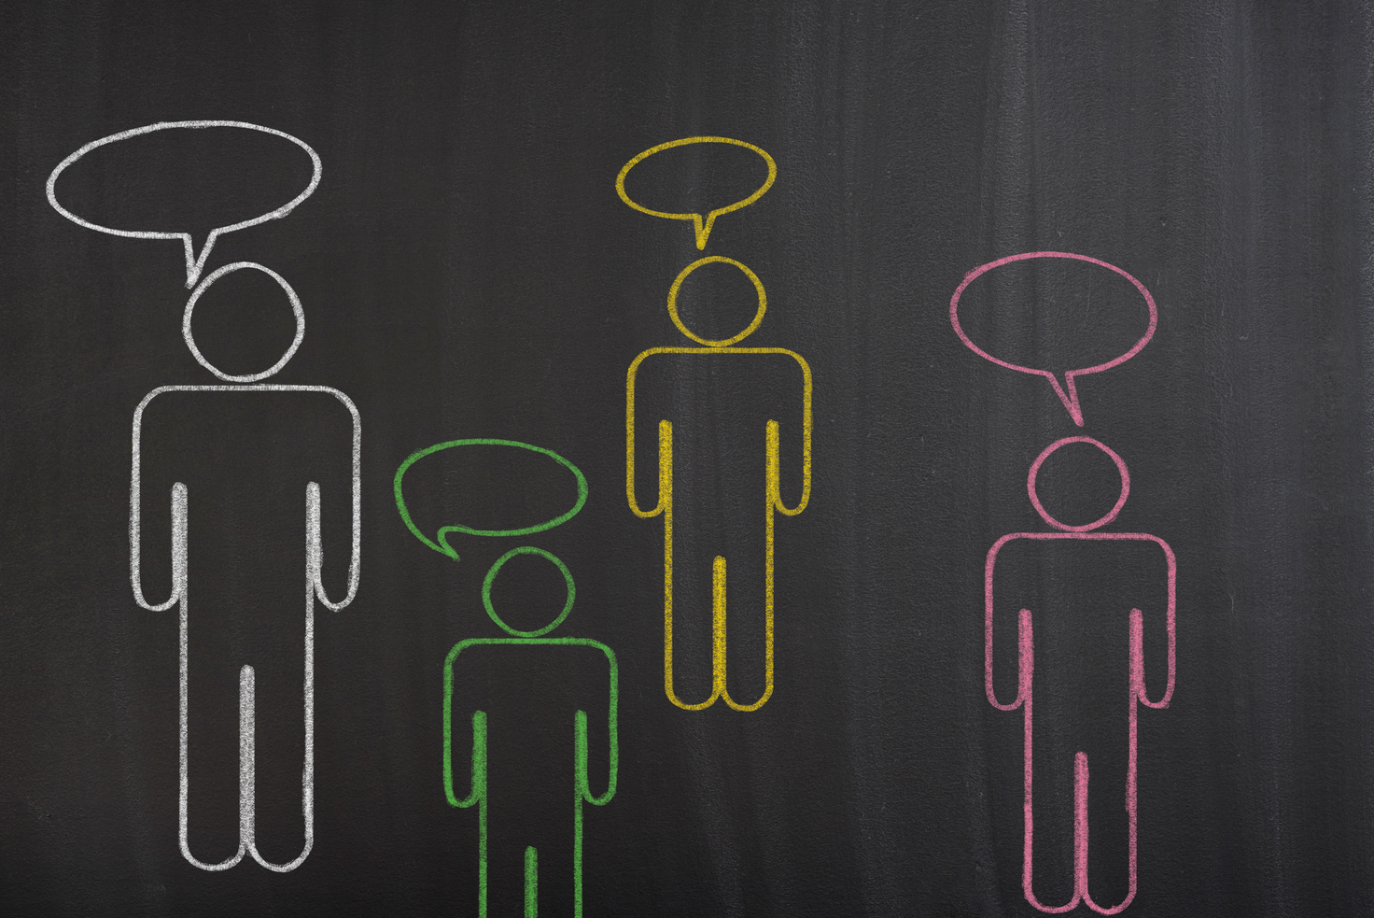
İLETİŞİM BECERİLERİ
SAYGI DUYMAK:
Etkili bir iletişimde saygı öncelikle bireyin kendini kabul etmesi ve saygı duymasıyla başlar ve kendine gösterdiği saygı ve kabulü başkalarına da göstermesi beklenir.
KENDİNİ AÇMA:
Kendini açma, kişilerin sevinçleri, üzüntüleri, değerleri, istekleri, yetenekleri gibi kendisi hakkındaki bilgilerini diğer kişilerle paylaşmasıdır. Kişilerin karşı tarafa kendini açmasında en önemli kriter karşısındakine güven duymasıdır.

Slide 11

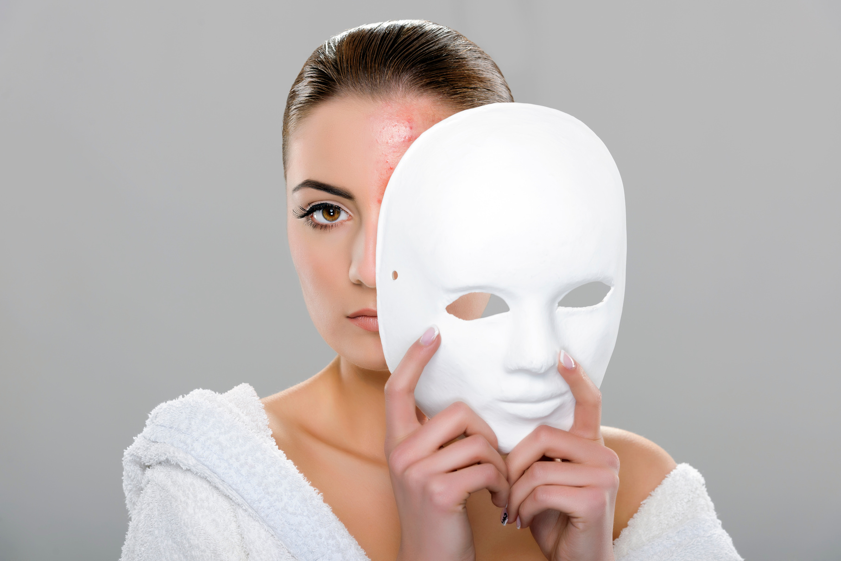

SAYDAM DAVRANMA VE
MASKE TAKMAMA:
Kişilerarası ilişkilerde saydam davranma doğruluk, dürüstlük, içtenlik anlamına gelir, yani roller, kurgular, hileler ve gizli mesajlar olmadan sadece kendiniz olmaktır.Saydam davranabilmek için birey kendisiyle barışık olmalıdır •İnsanlar başkaları tarafından kabul edilmeme korkusuyla saydam davranmayabilir ve sosyal maskeler takarlar• Kişilerarası ilişkilerde saydamlık önemlidir, ancak gelişigüzel her yerde ve istenilmeyen şekillerde saydam olmakta sağlıklı değildir.

Slide 12

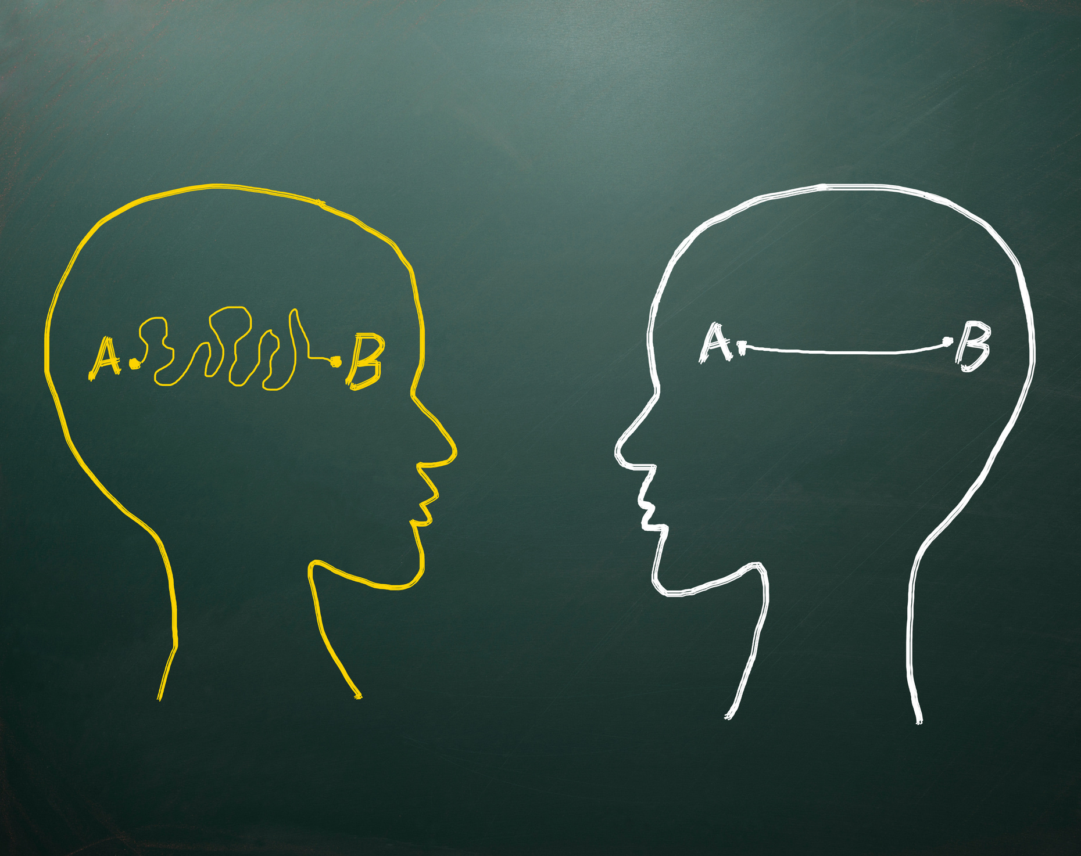
TAM VE TEK MESAJI YOLLAMA:
Tam ve tek mesajda, mesajın alınmış olma ihtimali yüksektir. Tam ve tek mesaj algı, duygu ve istekten olmak üzere üç öğeyi içinde barındırır:
• Algıda kaynak kişi dikkati içeriğe ve mesajın temeline çeker.
• Duygu da kaynak kişi, kendi duygusunu tanımlar.
• İstekte ise kaynak kişi isteğini açık ve doğrudan doğruya söyler.

Slide 13
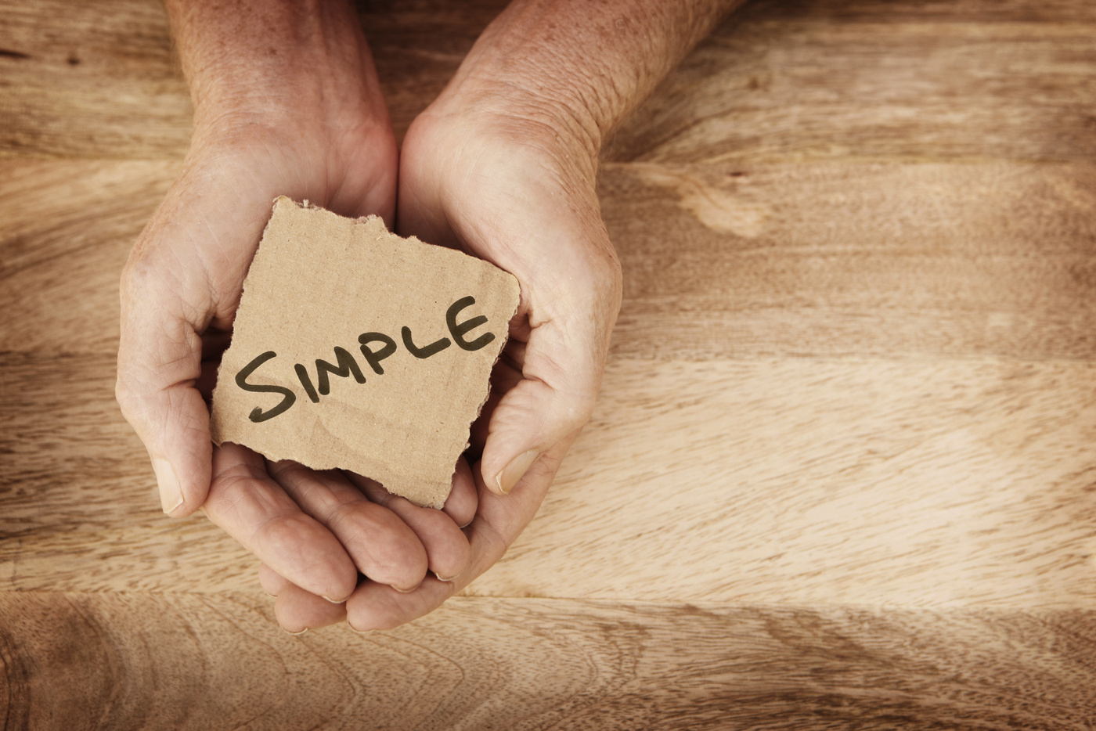
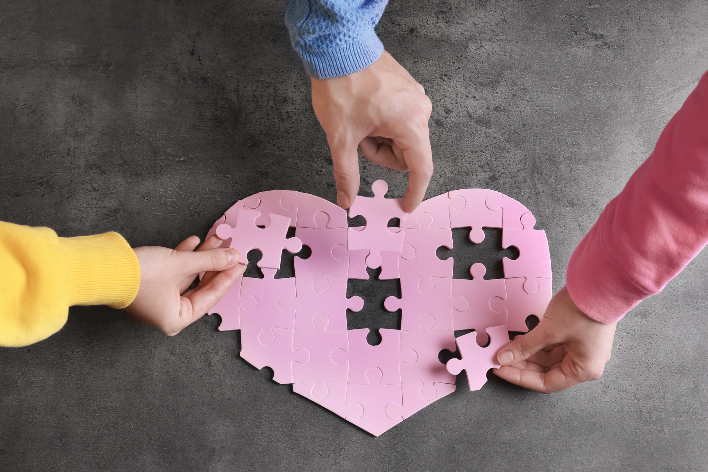

SOMUT KONUŞMA:
Kişilerarası ilişkilerde konuşurken genel ifadeler yerine konu ile ilgili belirgin ifadeler seçilmelidir. İfadelerin doğru anlaşılması için net ve açık konuşulması gerekir. Karmaşık ve bilinmeyen ifadelerden kaçınılmalı, ifadeler seçilirken karşıdaki kişinin sözcük dağarcığına dikkat edilmelidir.
SÖZEL DAVRANIŞLARLA SÖZEL OLMAYAN DAVRANIŞLARIN UYUMLU OLMASI:
İletişimde sözlü ve sözel olmayan davranışların uyumlu ve tutarlı olması gerekir. Sözlü ve sözsüz davranışlar arasında uyum olmadığında çelişkilere yol açar. Karşı taraf çelişkili bir durumda daha çok sözel olmayan davranışları dikkate alır.

Slide 14

EMPATİ:
Empati, kişinin kendisini karşısındaki kişinin yerine koyarak, olayları onun bakış açısından görerek, duygularını ve düşüncelerini doğru olarak anlayabilmesidir. Empati kurma süreci 3 önemli öğeden oluşur, birincisi kendini karşısındaki kişinin yerine koyma, ikincisi karşısındaki kişinin hem duygu hem de düşüncelerini doğru anlamak, üçüncü son öğe ise empati kuran kişinin karşısındaki kişiye empatik anlayışını iletilmesidir.

Slide 15
SEN DİLİ BEN DİLİ:
Ben dili, “Ben” ifadesini kullanarak duygu ve düşüncelerini ifade ettiğin sağlıklı bir iletişim şeklidir. Ben dili, karşındaki kişinin seni daha iyi anlamasına ve olası çatışmaların daha yaşanmadan önlenmesine fırsat tanır.
Örneğin; “Evi sürekli dağınık bırakıyorsun.” gibi suçlayıcı bir söylem yerine “Ev dağınık olunca kendimi huzursuz hissediyorum.” cümlesi sizin bu konuda hassas olduğunuzun altını çizen güçlü bir ifadedir.

Slide 16
SEN DİLİ BEN DİLİ:
Sen dili ile iletişim, iletişimi kurduğumuz kişiye yönelik bir suçlama ve yargıyı içinde barındırır, o kişinin bir hata yaptığını ima eder. Toplumumuzda öfke ve hiddet gibi duygular genellikle "sen" ifadeleri kullanılarak ifade edilir.
Sen dili örnekleri aşağıda sıralanmıştır:
  Bunlar hep senin suçun.
  Neden işlerini halletmek yerine hala oyalanıyorsun?
  Beni neden bu kadar beklettin?
  Söylediklerim bir kulağından girip öbüründen çıkıyor.
  Hep haklı olduğunu zannediyorsun.
  Sinir bozucu davranıyorsun.
  Böyle düşünmen çok saçma.

Slide 17
SEN DİLİ BEN DİLİ ARASINDAKİ FARKLAR NELERDİR?
Sen dili, kişiyi yıpratarak sindirme ve korkutmayla sorunu çözme çabalar ve başarısız olur. Ben dili ise karşıdaki kişinin kişiliğini zedelemeden davranış ve soruna odaklanarak sorunu çözmeye çalışır.
Örneğin,
Sen dili: “Çok tembelsin ve bu yüzden sınıfını geçemeyeceksin.”
Ben dili: “Ben senin biraz daha fazla çabalayarak sınıfını geçebileceğine inanıyorum.”

Slide 18
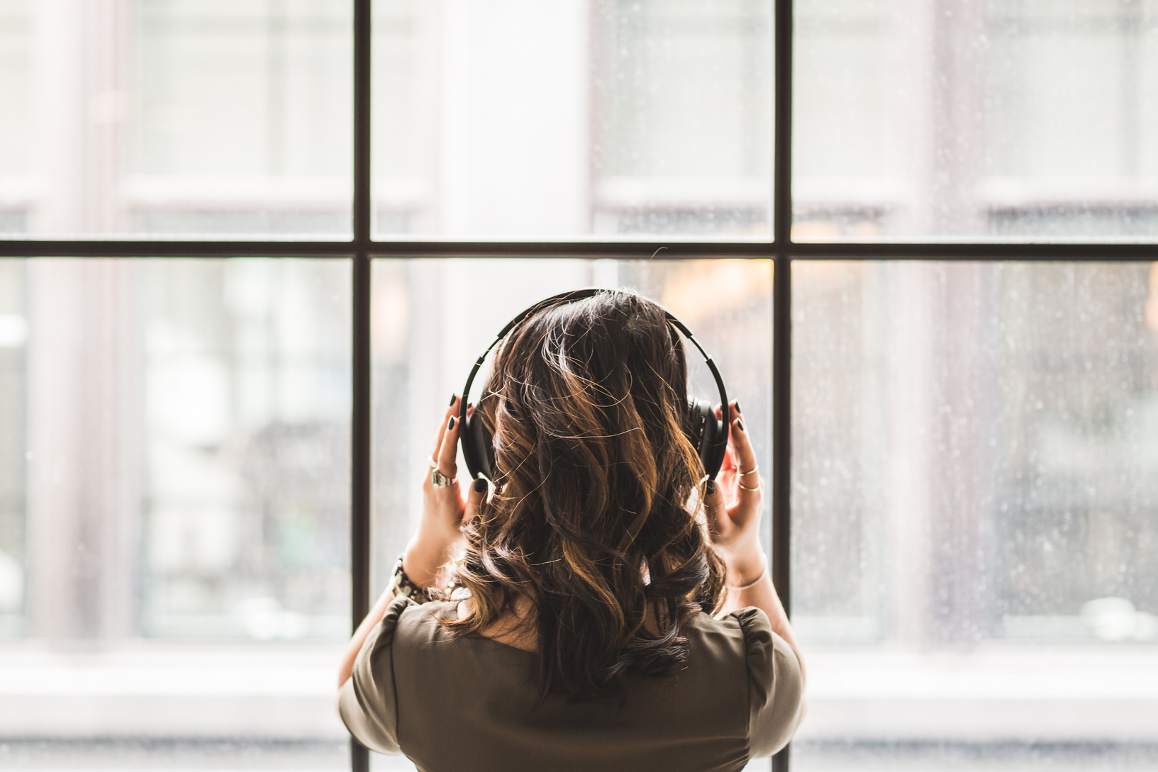


ETKİN AKTİF DİNLEME:
İletişimde başarılı olabilmek için anlamak için dinlemek önemlidir, çünkü işitmek sadece fiziksel bir eylemdir, duymak ise bilinçli ve farkında olarak dinlemektir. Dinlemek aktif bir eylemdir.
• Etkin (aktif) dinleme, dinleyen kişinin bilinçli ve düzenli bir şekilde konuşmacıya geri iletim vermesidir.
• Dinleyici geri iletim verirken kendi görüş, öneri, değerlendirme ve sorularını karıştırmaz. Dinleyici çok aktif ve dikkatlidir.
• Sadece sözel mesajlara değil, yüz ifadeleri, beden hareketleri gibi sözel olmayan mesajlara ve duygularına da dikkat eder.
• Aktif dinlemede etkili olabilmek için konuşmacıya içten bir ilgi gösterilmelidir

Slide 19
DİNLEDİĞİNİZ İÇİN TEŞEKKÜR EDERİZ

